Slide 1
Apcb设置保存失败
BIOS-臧公元
2020.07.27

Slide 2
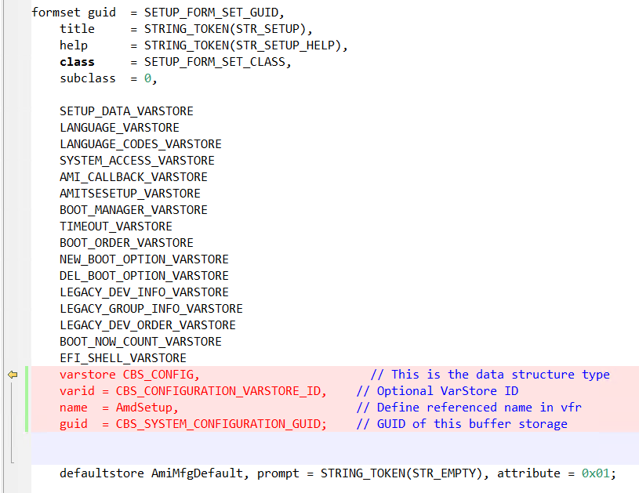
问题描述
1. 在Setup.vfr里加入varstore CBS_CONFIG
2. 修改CBS中APCB相关的设置，保存重启后APCB相关的设置不生效，但是CBS设置的值在Setup里可以keep住

Slide 3
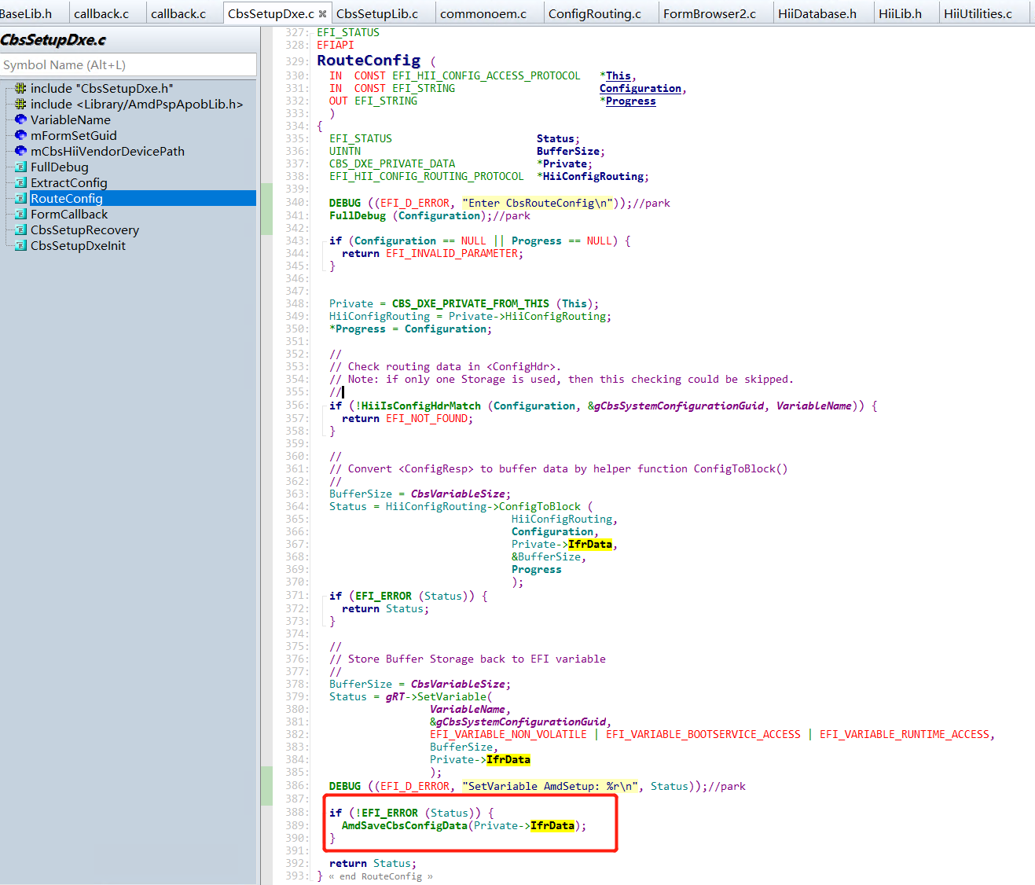
问题原因 (1/2)
Q: 为什么保存重启后APCB相关的设置不生效？
A: 因为保存重启时没有执行到Cbs的ConfigAccess.Routeconfig(), 在Cbs的ConfigAccess.Routeconfig()里会做Apcb设定

Slide 4
问题原因 (2/2)
Q: 为什么保存重启时没有执行到Cbs的ConfigAccess.Routeconfig()?
A: 因为在Setup.vfr里加入varstore CBS_CONFIG后，FormBrowser会判断Setup的ConfigAccess.Routeconfig()负责处理CBS_CONFIG (SetVariable(L”AmdSetup”))，在所以CBS的设置值在Setup中可以keep住，而对Apcb的设定却没有生效

Slide 5
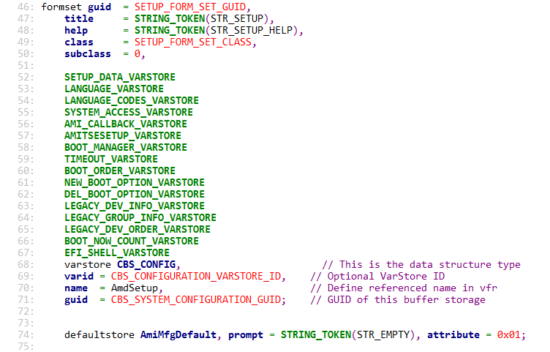
什么是Storage？
在每个Vfr(Formset)里都有自己Storage，Storage用于存放选项的当前值
每个Storage都对应一个或多个选项
Storage通常和Variable相关联

Slide 6
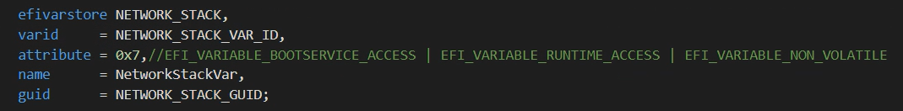
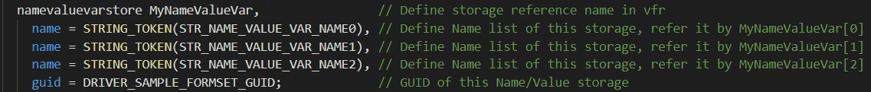
Storage 有哪些类型？
1. varstore
2. efivarstore
3. namevaluevarstore

Slide 7
Storage 在内存里是什么样子的？
struct _VARIABLE_INFO
{
EFI_GUID VariableGuid;
CHAR16 VariableName[VARIABLE_NAME_LENGTH];
UINT32 VariableAttributes;
UINT32 VariableID;
UINT32 ExtendedAttibutes;
UINT16 VariableNameId;
UINT8 Reserved[2];
union
{
VOID* VariableHandle;
UINT64 res;
};
UINT16 VariableSize;
};
gVariables
VariableCount
Variable1
Variable2
Variable3
......
Note: _AddVariable()负责创建Storage 数据结构, 先解析的是Setup.vfr，发现CBS_CONFIG varstore后，会先创建CBS_CONFIG storage，并与Setup Formset关联，当后面解析AmdCbsForm.vfr时，发现VariableList里已经有CBS_CONFIG storage了，便不再创建，所以Setup的ConfigAccess.Routeconfig()负责处理CBS_CONFIG storage
gVariableList
typedef struct
_NVRAM_VARIABLE
{
UINT8 *Buffer;
UINTN Size;
}
typedef struct
_NVRAM_VARIABLE
{
UINT8 *Buffer;
UINTN Size;
}
typedef struct
_NVRAM_VARIABLE
{
UINT8 *Buffer;
UINTN Size;
}
......

Slide 8
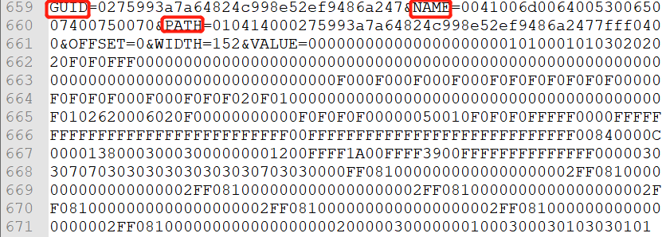
Storage 如何与Variable关联？（1/3）
Configuration String
L”AmdSetup”

Slide 9
Storage 如何与Variable关联？（2/3）
Get Config Data From Variable
VFR Driver
HiiDataBaseDxe
Varstore
Namevaluevarstore
ConfigAccess->
ExtractConfig ()
ConfigRouting->
ExtractConfig ()
Buffer(Storage)
Efivarstore
GetVariable ()
Request:
size of storage
BlockToConfig ()
varstore or efivarstore
GUID=…&NAME=...&PATH=… | &OFFSET=0&WIDTH=XXX
namevaluevarstore
GUID=…&NAME=&PATH=… | &Fred | &Alice | &Bob | …….

Slide 10
Storage 如何与Variable关联？（3/3）
Set Config Data To Variable
VFR Driver
HiiDataBaseDxe
Varstore
Namevaluevarstore
ConfigAccess->
RouteConfig ()
ConfigRouting->
RouteConfig ()
Buffer(Storage)
Efivarstore
ConfigToBlock ()
Configuration:
SetVariable ()
varstore or efivarstore
GUID=…&NAME=...&PATH=… | &OFFSET=0&WIDTH=XXX&VALUE=XXXX....
namevaluevarstore
GUID=…&NAME=&PATH=… | &Fred &VALUE=XXX... | &Alice &VALUE=XXX... | &Bob &VALUE=XXX... | …….

Slide 11
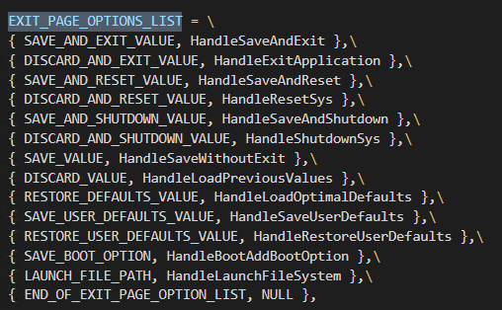

保存设置流程 (1/2)

Slide 12
保存设置流程 (2/2)
以HandleSaveAndReset()为例
HandleSaveAndReset()
SaveAndReset()
_SaveValues( (UINTN)gSaveResetMsgBox )
VarSetNvram()
UefiVarSetNvram()
gHiiConfigRouting->RouteConfig()

Slide 13
实验1
1. 不在Setup.vfr 里加入CBS_CONFIG
2. 在Setup的Callback()里HiiLibGet/SetBrowserData(L”AmdSetup”)来实现SETUP.Benchmark对CBS_CONFIG.cTdp的联动
结果：联动成功

Slide 14

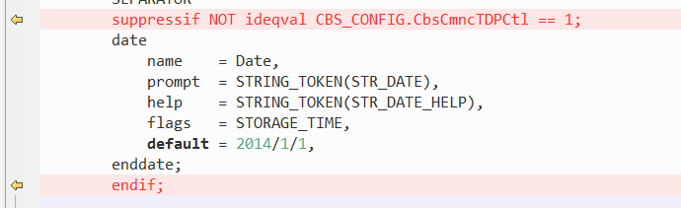
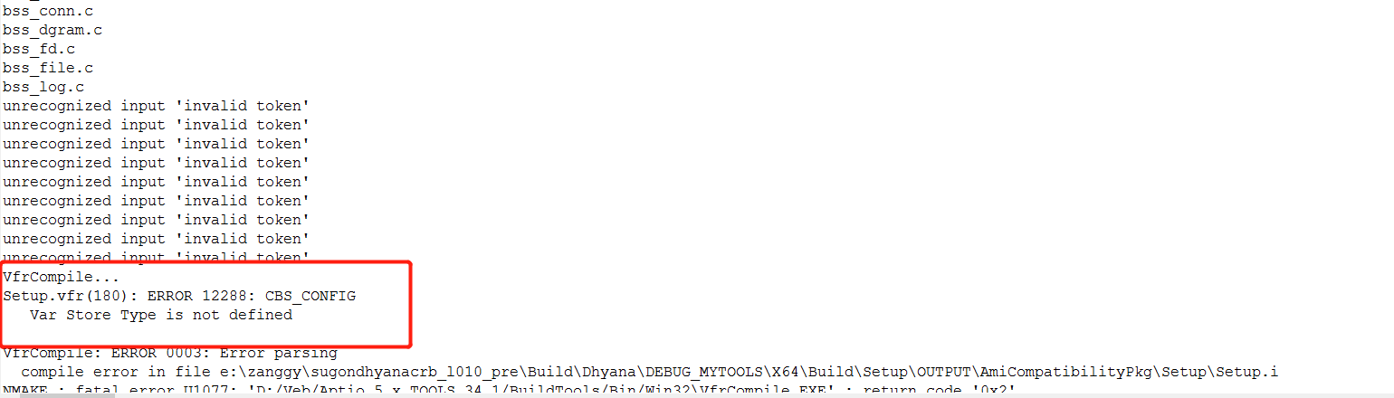
实验2
1. 不在Setup.vfr 里加入CBS_CONFIG
2. 在Setup.vfr里只加入结构体定义
结果：编译失败

Slide 15
实验3
1. 在Setup.vfr 里加入CBS_CONFIG
2. 在Setup的Callback()里HiiLibGet/SetBrowserData(L”AmdSetup”)来实现SETUP.Benchmark对CBS_CONFIG.cTdp的联动
结果：联动成功

Slide 16
实验4
1. 在Setup.vfr 里加入CBS_CONFIG
2. 在Setup.vfr里引用CBS_CONFIG做联动
结果：联动成功

Slide 17
小结
HiiLibGet/SetBrowserData() 可以打破Vfr之间的壁垒，获取到别的Formset的BrowserData
如果想在一个vfr里直接引用另一个vfr里的storage，则需要把storage 拷贝一份到自己vfr里，做一下声明
所以此问题的解法有两个：
1. 如果在Setup.vfr里不需要直接引用CBS_CONFIG storage，例如作为supress if的条件，则可以直接把Setup.vfr里的varstorage CBS_CONFIG 删除掉
2. 如果在Setup.vfr里需要直接引用CBS_CONFIG storage，例如作为supress if的条件，则可以在Setup的ConfigAccess.RouteConfig()里加入判断，如果入参Configuration string里的storage name是L”AmdSetup”,就呼叫Cbs 的ConfigAccess.RouteConfig()来处理

